Slide 1
Aatteet kansainvälisessä politiikassa

Slide 2
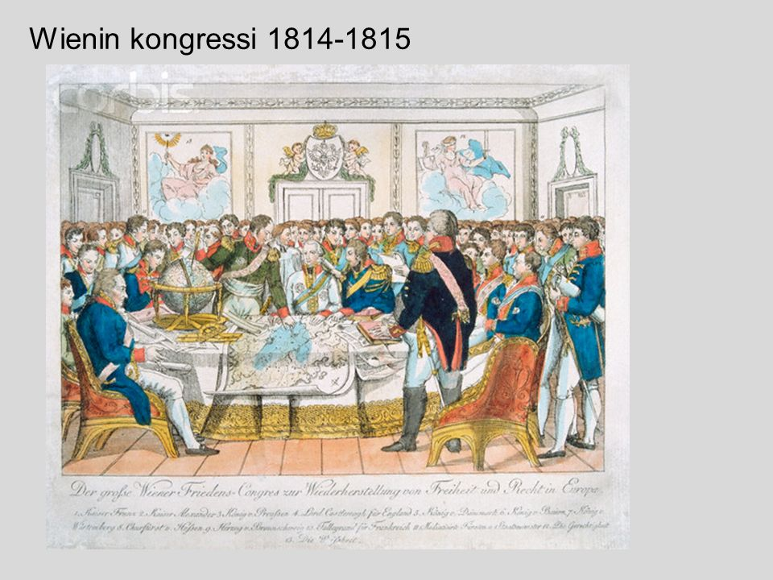

Slide 3
Konservatismi
perinteiset arvot ja yhteiskunnan muuttumattomuus (lat. conservare, ’säilyttää’)
vastareaktio RSV:n aatteisiin ja Napoleonin valloituksiin
ohjasi kansainvälistä politiikkaa 1800-luvulla
  tavoitteena palauttaa tasapainotila Eurooppaan
  Wienin kongressi 1814

Slide 4
Liberalismi
poliittinen ja talouden vapaus
(lat. liber = ´vapaus‘)
tavoitteena: äänioikeus, sanan-, uskonnon, elinkeinovapaus, talouden säätely pois hallitsijoiden vallan rajoittaminen
valistuksen perintö: usko koulutukseen ja ihmisen rationaalisuuteen
korostaa kv. politiikassa yhteistyötä, demokratiaa ja ihmisoikeuksia

Slide 5
Nationalismi
kansallisuusaate
  kulttuurinen nationalismi
  poliittinen nationalismi
merkittävin kv. suhteita muokannut aate
valtioita on sekä hajonnut että yhdistynyt nationalismin seurauksena
  Italia 1861
  Saksa 1871
  Venäjästä itsenäistyivät: Suomi 1917, Viro 1918

Slide 6
Nationalismi
Edelleen kansoja ilman valtiota(esim. kurdit, katalaanit, saamelaiset)
nykyään kv. politiikassa vastavoima globalisaatiolle ja kv. yhteistyölle
  Trump: America First!
  brexit-ajan Iso-Britannia: Take back control, vote Leave!

Slide 7
Fasismi ja kansallissosialismi
äärinationalistisia ja totalitaristisia aatteita
ihanteena vahva johtaja, militarismi, oman maan ylemmyys
vastusti demokratiaa ja kommunismia
Kv. politiikassa tavoitte ollut mm. oman maan laajentaminen, muiden maiden alistaminen, vähemmistöjen ja toisinajattelijoiden hävittäminen

Slide 8
Sosialismi/kommunismi
ihanteena tasa-arvo ja yhteisomistus: maa, pääoma ja tuotantolaitokset valtion hallinnassa
kommunistisen puolueen diktatuureja
NL 1. sosialistinen valtio 1917 --> vaikutti kv. politiikkaan 1991 asti
  2. ms. : länsivallat + NL <-> Saksa
  Kylmä sota: USA ja länsi <-> ja NL ja itä

